Slide 1
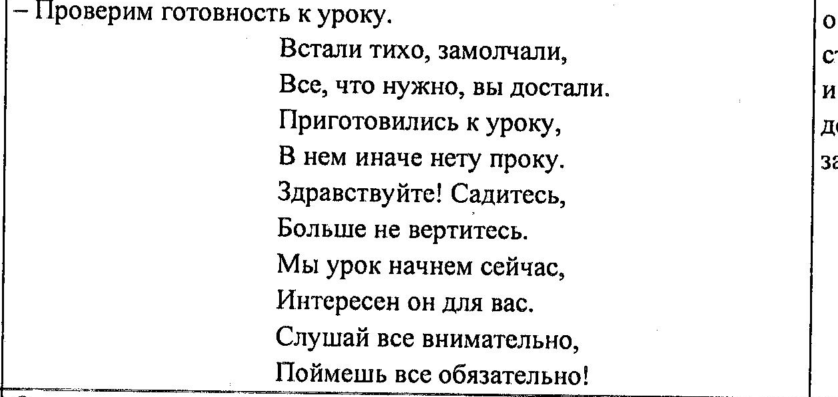
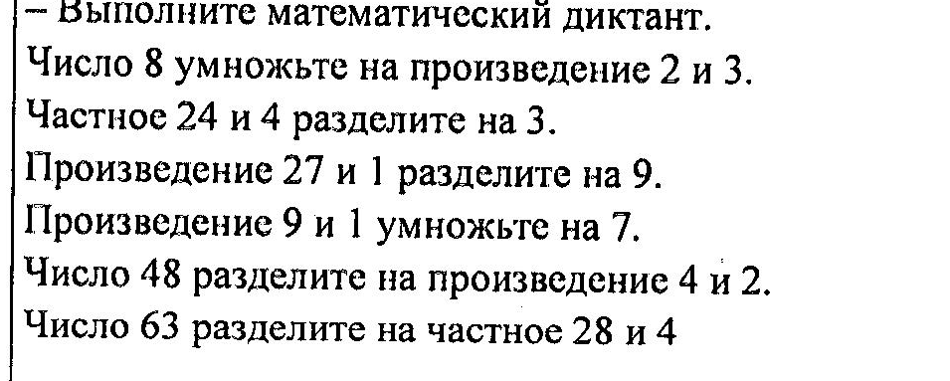
15.04.2020 Прямоугольник. Квадрат. Закрепляем навыки построения прямоугольников и квадратов.

Slide 2

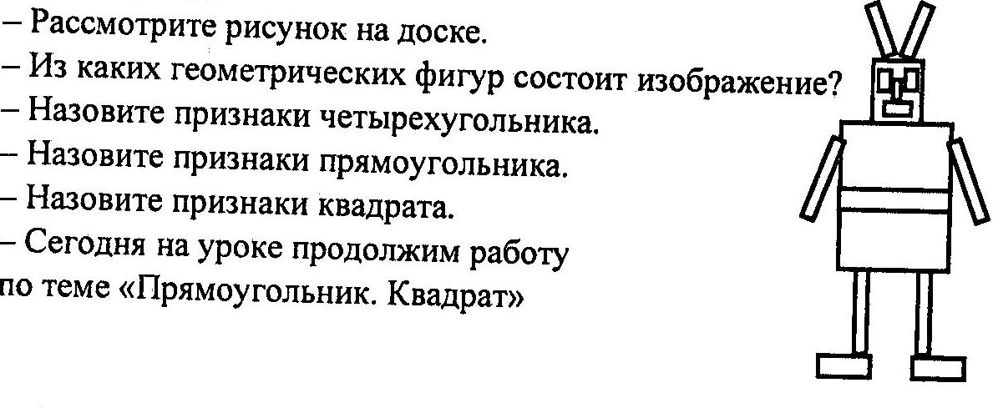

Slide 3

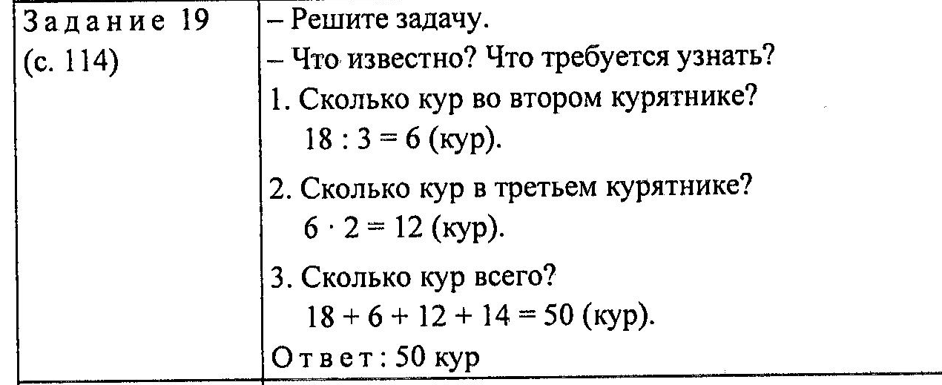

Slide 4




Slide 5



Slide 6

Домашняя работа: сделать всё, что в этой презентации.
Презентация учителя начальных классов Гершуненко Н.М.

